Slide 1
电气控制与PLC技术

Slide 2
项目9 两台电动机的顺序控制线路的安装
第一讲
1.1 训练目标
目
录
第二讲
1.2 实训设备和元器件
第三讲
1.3 相关知识
第四讲
1.4 训练内容和步骤
第五讲
1.5 实训报告要求及考核标准

Slide 3
9.1 训练目标
通过对各种不同顺序控制电路的学习，加深对有一些特殊要求的控制线路的了解。
掌握两台电动机顺序启动控制方法，学会安装接线。

Slide 4
9.2 实训设备和元器件
表9-1 实训设备和元器件明细表
代号 | 名称 | 型号 | 规格 | 数量
M | 三相异步电动机 | Y-112M-4 | 4KW、380V、8.8A、1440r/min | 2
QS | 组合开关 | HZ10-25/3 | 三极额定电流25A | 1
FU1 | 熔断器 | RL1-60/25 | 500V、60A、配熔体额定电流25A | 3
FU2 | 熔断器 | RL1-15/2 | 500V、15A、配熔体额定电流2A | 2
KM | 交流接触器 | CJ10-20 | 20A线圈电压380V | 2
FR | 热继电器 | JR16-20/3 | 三极、20A、整定电流8.8A | 2
SB | 按钮 | LA4-3H | 保护式按钮3（代用） | 3
XT | 端子板 | JX2-1015 | 10A15节 | 1
 | 主电路导线 | BVR-1.5 | 1.5mm²（7mm×0.25mm） | 若干
 | 控制电路导线 | BVR-1.0 | 1.5mm²（7mm×0.43mm） | 若干

Slide 5
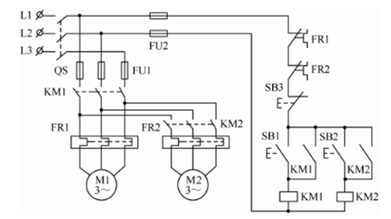
9.3 相关知识
9.3.1 笼型异步电动机的顺序控制线路
（1）主电路实现顺序控制
图9-1 主电路实现顺序控制线路

Slide 6
（1）主电路实现顺序控制
工作原理
合上电源开关QS，按下启动按钮SB1，接触器KM1线圈得电，接触器KM1主触点闭合，电动机Ml启动连续运转。按下按钮SB2，接触器KM2线圈得电，接触器KM2主触点闭合，电动机M2启动连续运转。按下按钮SB3，控制电路失电，接触器KM1和KM2线圈失电，主触点分断，电动机M1和M2失电停转。

Slide 7
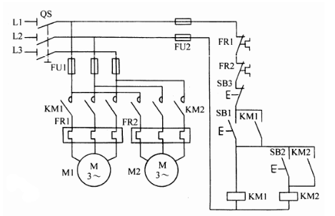
（2）控制电路实现顺序控制
图9-2 控制电路实现电动机顺序控制线路

Slide 8
（2）控制电路实现顺序控制
工作原理
合上电源开关QS，按下启动按钮SB1，接触器KM1线圈得电，接触器KM1主触点闭合，电动机Ml启动连续运转。再按下按钮SB2，接触器KM2线圈得电，接触器KM2主触点闭合，电动机M2启动连续运转。
按下按钮SB3，控制电路失电，接触器KM1和KM2线圈失电，主触点分断，电动机M1和M2失电同时停转。

Slide 9
9.4 训练内容和步骤
1. 训练内容和控制要求
图9-2是控制电路实现电动机顺序控制的实训电路。线路的动作过程：先合上电源开关QS。
只有先按下按钮SB1→KM1线圈得电→KMl主辅触头闭合并自锁→M1启动运转后，再按下按钮SB2→KM2线圈得电→ KM2主触头闭合并自锁→M2启动运转。

Slide 10
2. 训练步骤及要求
（1）熟悉电气原理图，即图9-2，分析控制电路实现电动机顺序控制的控制关系。
（2）根据电气原理图绘制控制电路实现电动机顺序控制的电气安装接线图，如图9-3所示。
（3）找到对应的交流接触器等元器件，并检查元器件是否完好。
（4）固定电气元件。
（5）按电气安装接线图接线。注意接线要牢固，接触要良好，文明操作。
（6）在接线完成后，若检查无误，经指导老师检查允许后方可通电调试。

Slide 11
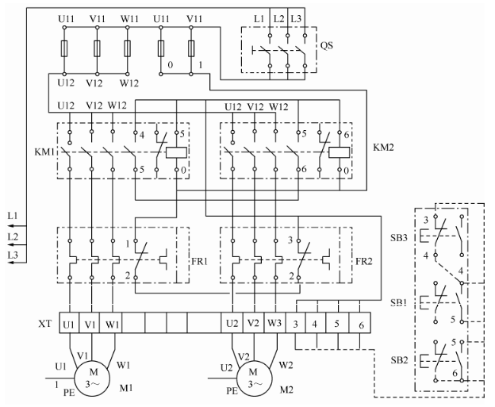
图9-3 控制电路实现电动机顺序控制线路电气安装接线图

Slide 12
3. 检测与调试
（1）接通三相交流电源。按下SB2观察并记录电动机和接触器的运行状态。
（2）按下SB1，观察并记录电动机和接触器的运行状态。
（3）按下SB1，再按下SB2,观察并记录电动机和接触器的运行状态。

Slide 13
4. 注意事项
SB2与KM2的动合触点应接在KM1自锁触点的后面，防止接到前面而不能实现电动机顺序控制。

Slide 14
5. 思考与练习
（1）本项目训练中如果按下SB1按钮，M1、M2两台电动机都运行了，故障原因是什么？
（2）本项目训练中，如果按下SB1按钮，则M1、M2两台电动机都停止不了，原因出在什么地方？

Slide 15
9.5 实训报告要求和考核标准
表9-2 实训考核标准
考核项目 | 考核内容 | 配分 | 考核要求及评分标准 | 得分
电器安装 | 按触器安装 位置开关的安装 | 20分 | 接触器KM1、KM2安装到位10分 顺序控制安装到位10分
布线 | 主电路连接 控制电路连接 | 30分 | 电动机的连接、主电路连接到位15分 控制电路连接15分
通电试验 | 系统组成 系统运行 运行结果分析 | 50分 | 能说明系统组成15分 系统运行正常10分 会分析运行结果25分 定额时间为2小时，每超5分钟扣5分
实际总得分 |  | 教师签字

Slide 16
Thank you!

